Slide 1
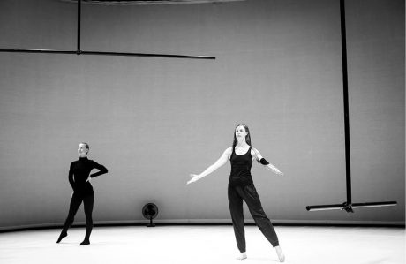
Ivana Pulsová
Speciální pedagogika
Brno 2018
Tanec s handicapem

Slide 2
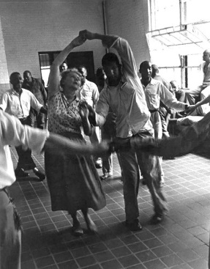
Maria Chace
● americká tanečnice
● zakladatelka Americké asociace taneční terapie
Dance/Movement Therapy – DMT
● definice DMT – Taneční/pohybová terapie je psychoterapeutické
využití pohybu k dalšímu emocionálnímu, kognitivnímu,
fyzickému a sociálnímu začlenění jedince do společnosti

Slide 3
TANEC
● vnitřní i vnější uvolnění
● vyjádření vnitřních emocí
● radost a potěšení z pohybu
● navazování vzájemných kontaktů
● pocit sounáležitosti
● začlenění do společnosti
Zdravotně postižení klienti střediska Hosany, Domu v Aleji a Galaxie mají za sebou taneční kurz. Jejich tanečními partnery se pro tuto příležitost stali studenti karvinských středních škol.

Slide 4
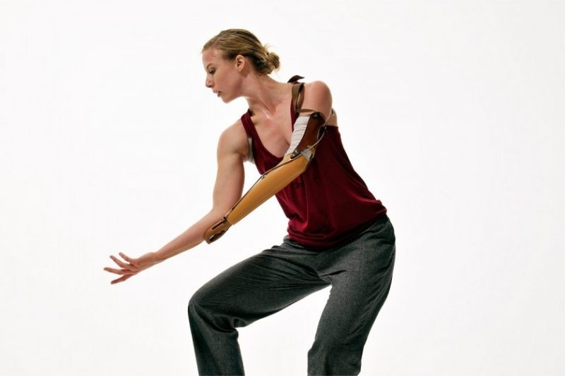
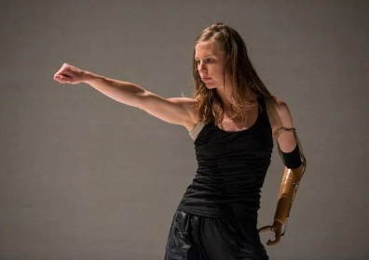
Když se handicap promění ve výhodu
Annie Hanauer – tanečnice, umělkyně, učitelka, absolventka Minnesotské taneční univerzity

Slide 5
V neděli 25. června 2017 uvedl festival Tanec Praha produkci ze série výrazných pohybových inscenací zaměřených na osobnost interpreta. Tordre není duet v pravém slova smyslu, přestože v něm vystupují dvě tanečnice. Jedná se o dvojici velice odlišných sól, jejichž interpretky ale zároveň vedou určitý dialog, který je nakonec spojí. Hlavními hrdinkami a do značné míry i tvůrkyněmi představení jsou Litevka Lora Joudkaite, která se již od dětství uklidňuje rotací okolo vlastní osy, a Američanka Annie Hanauer, pohybující se s protézou paže. Spojuje je úděl života s určitým handicapem, psychickým či fyzickým, za který se snad dříve styděly, ale dokázaly jej přetvořit v produktivní součást své osobnosti a těla.

Slide 6
CandoCo
britský taneční soubor
integrace tělesně postižených tanečníků

Slide 7
Pohybové studio Cyranovy boty
Mládež od 16 let včetně pohybově handicapovaných

